Slide 1
Определение эффективности инфракрасной камеры при работе в спектроскопическом режиме
(Н.А. МИТИЧКИН, И.А. ОРЛОВ)
РУКОВОДИТЕЛЬ: А.М. ТАТАРНИКОВ
ГАИШ МГУ имени М.В. Ломоносова, июль 2018 г.

Slide 2
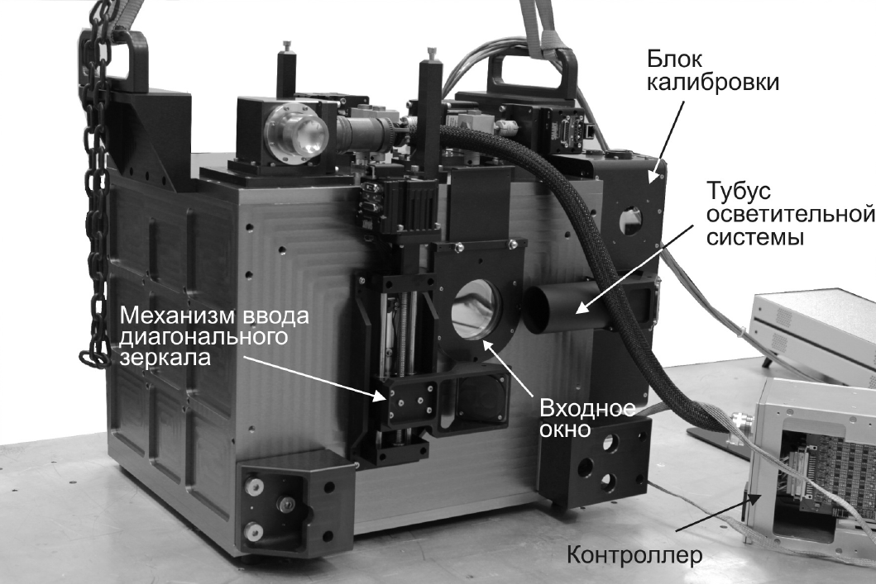
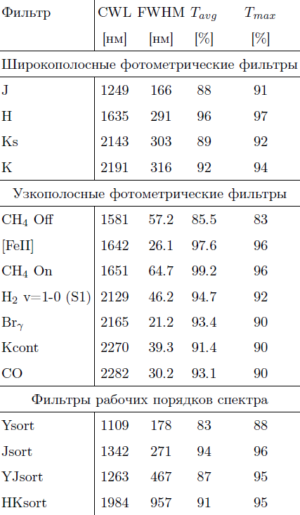
Общий вид камеры-спектрографа
Характеристики фильтров

Slide 3


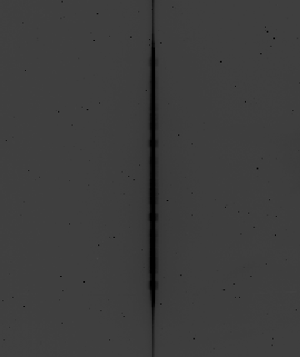
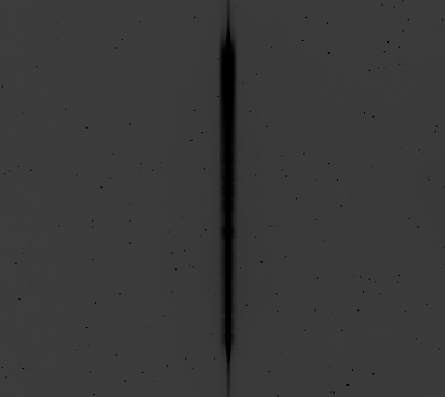




Спектры звезды с использованием спектральной щели SLIT6
фильтр YOS
фильтр JOS
фильтр H
фильтр K
Спектры звезды с использованием спектральной щели SLIT7
фильтр YOS
фильтр JOS
фильтр H
фильтр K

Slide 4

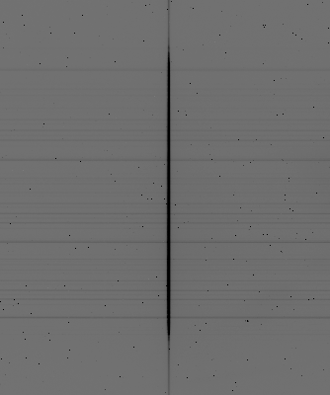
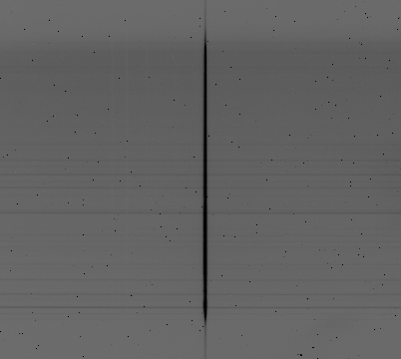
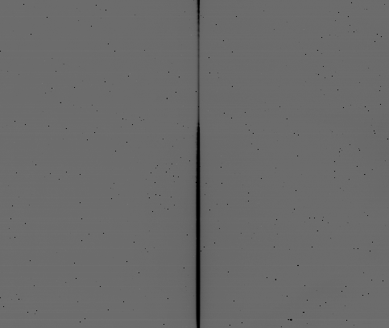
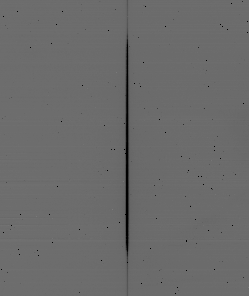
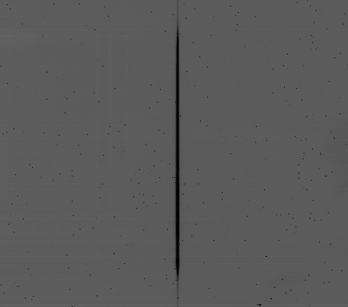
Спектральная щель SLIT7 (с полосами)
фильтр K
фильтр H
фильтр J
Спектральная щель SLIT7 (без полос)
фильтр J
фильтр H
фильтр K

Slide 5



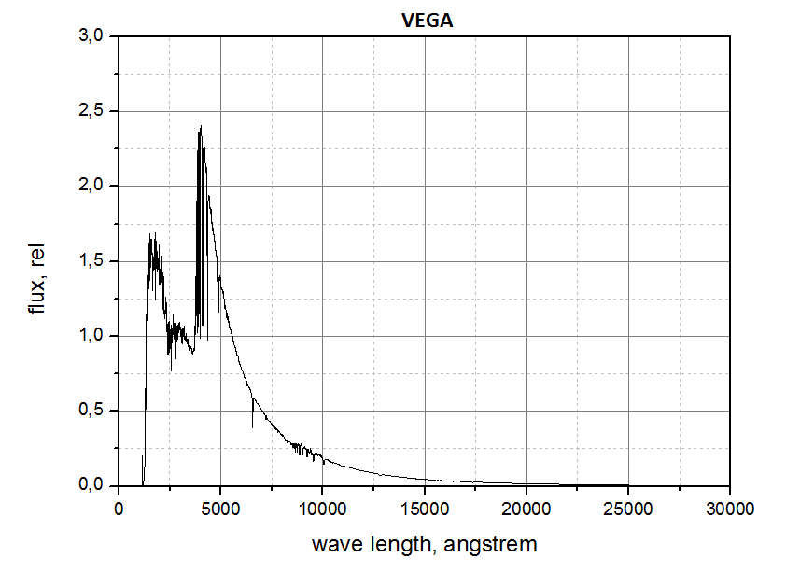
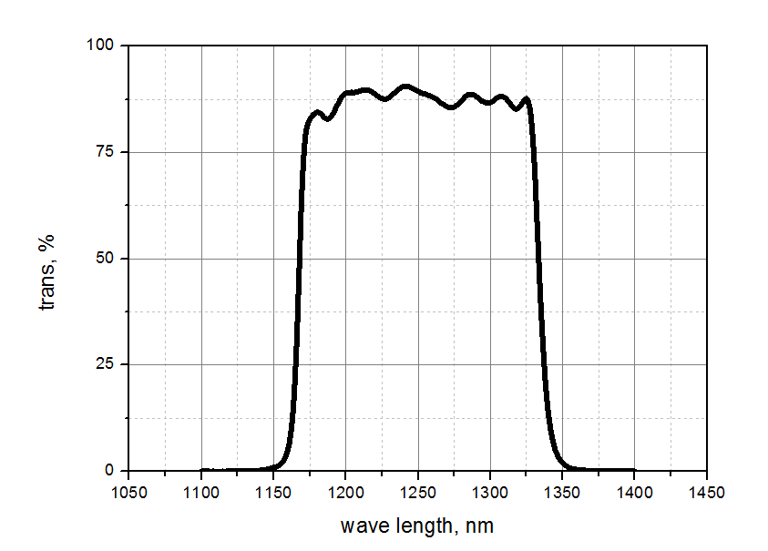
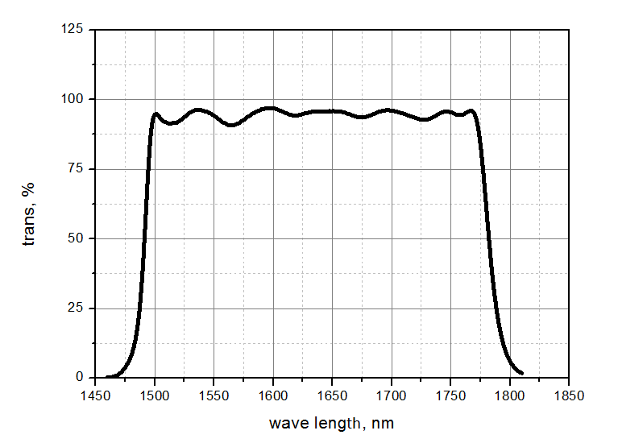
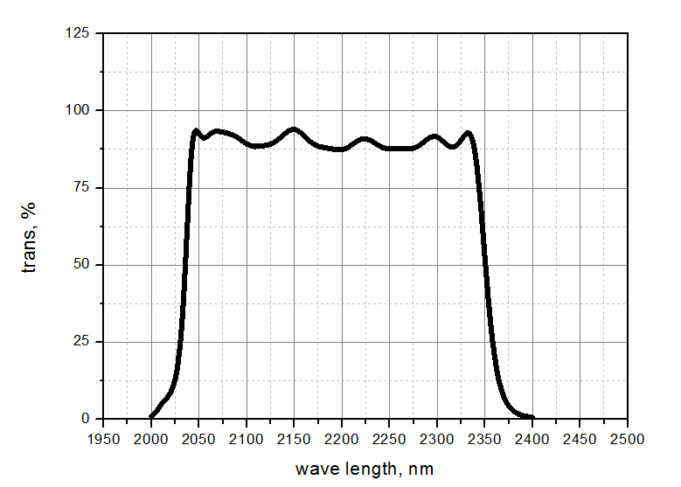
Потоки от Веги в различных фильтрах:
Значения звёздной величины звезды HIP85382 в различных фильтрах:
фильтр J: 5,901
фильтр H: 5,955
фильтр K: 5,915
фильтр J:
фильтр H:
фильтр K:
Поток Веги в относительных единицах от длины волны
Кривые пропускания различных фильтров
фильтр J
фильтр H
A Stellar Spectral Flux Library: 1150–25000 Å
Author(s): A. J. Pickles
Source: Publications of the Astronomical Society of the Pacific, Vol. 110, No. 749 (July 1998),
pp. 863-878
Published by: The University of Chicago Press on behalf of the Astronomical Society of the Pacific
фильтр K

Slide 6
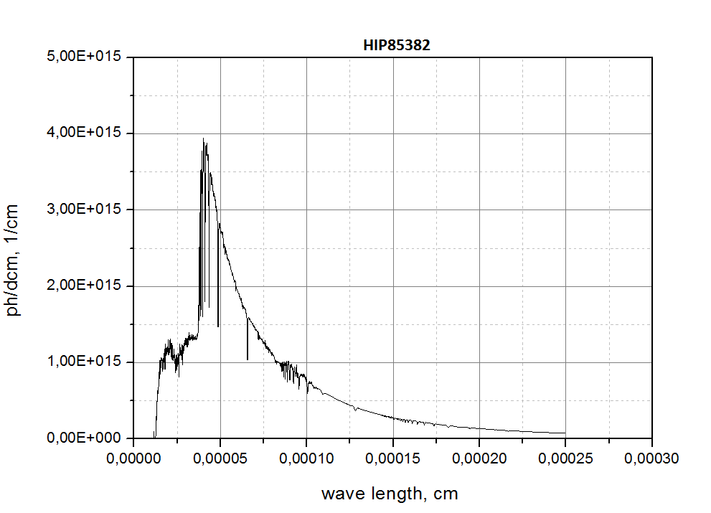
Число фотонов , падающих на границу атмосферы, площадью S, за время экспозиции t, на единичный интервал длин волн

Slide 7
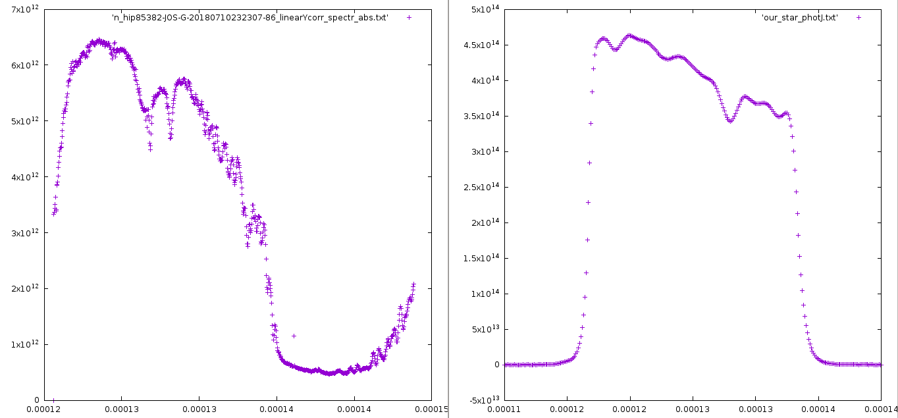
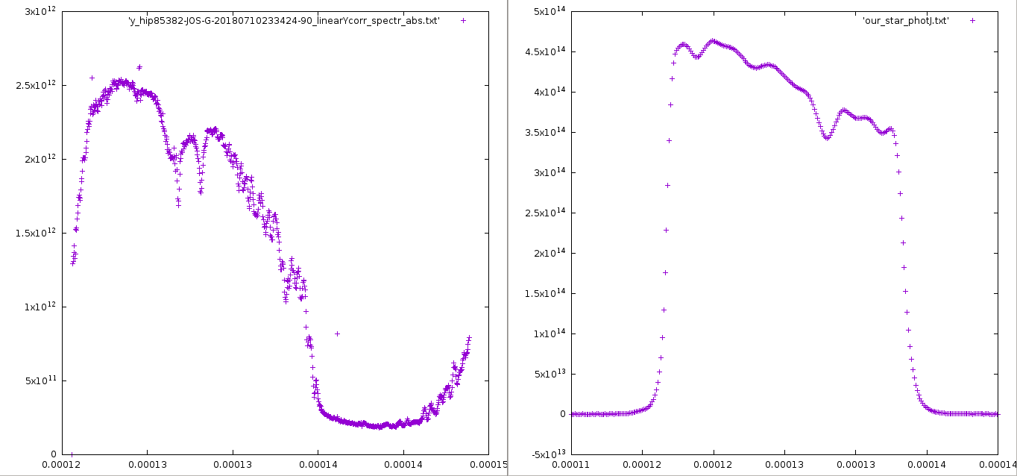
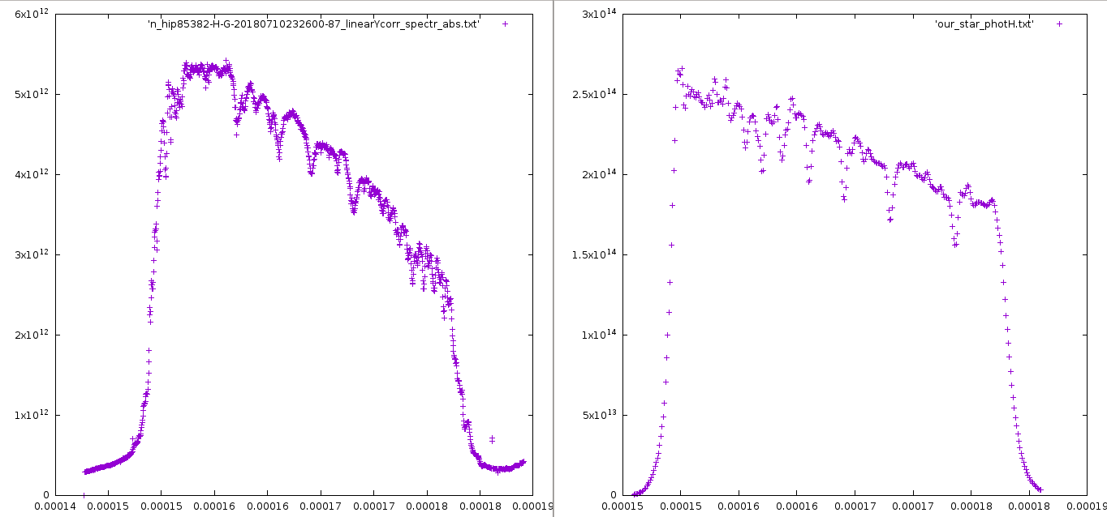
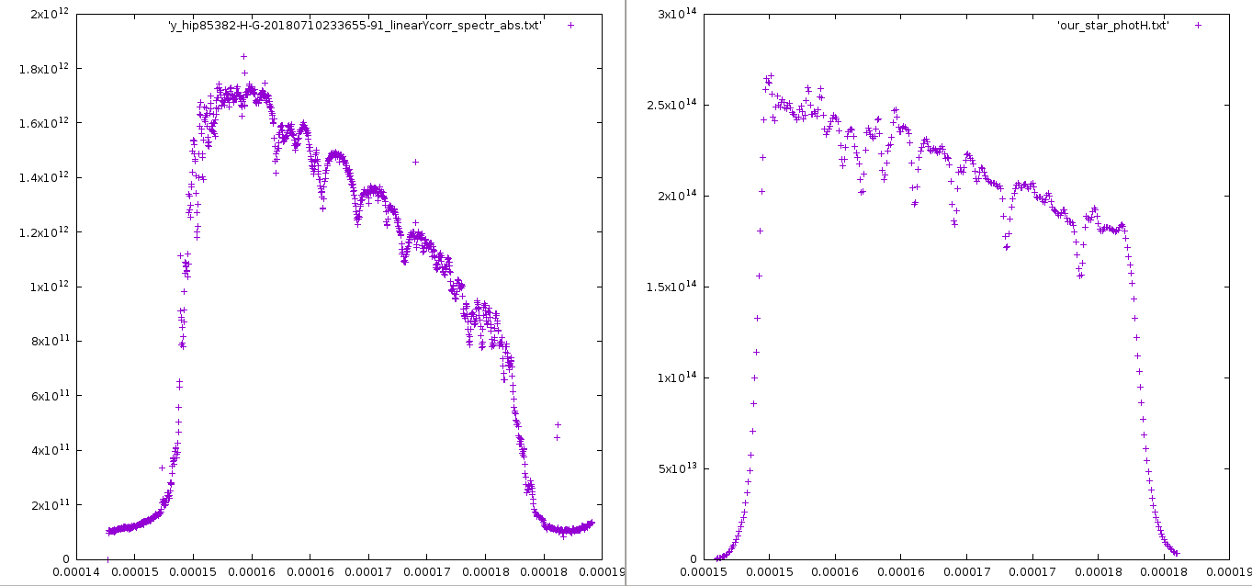
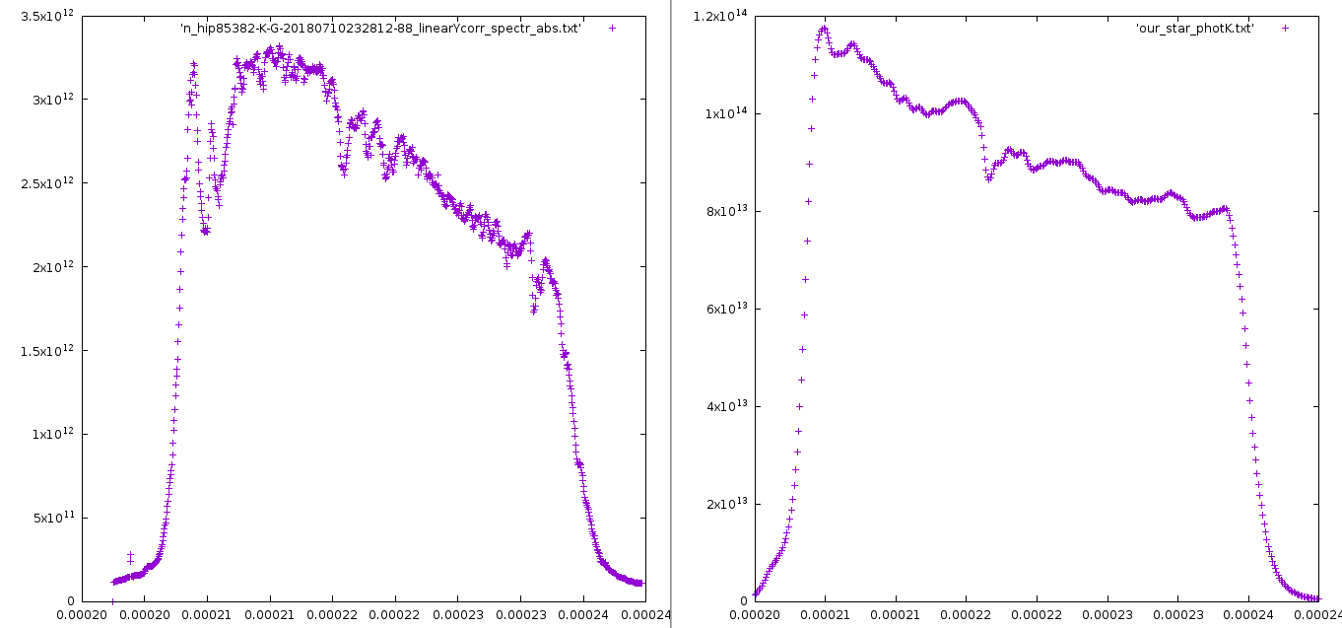
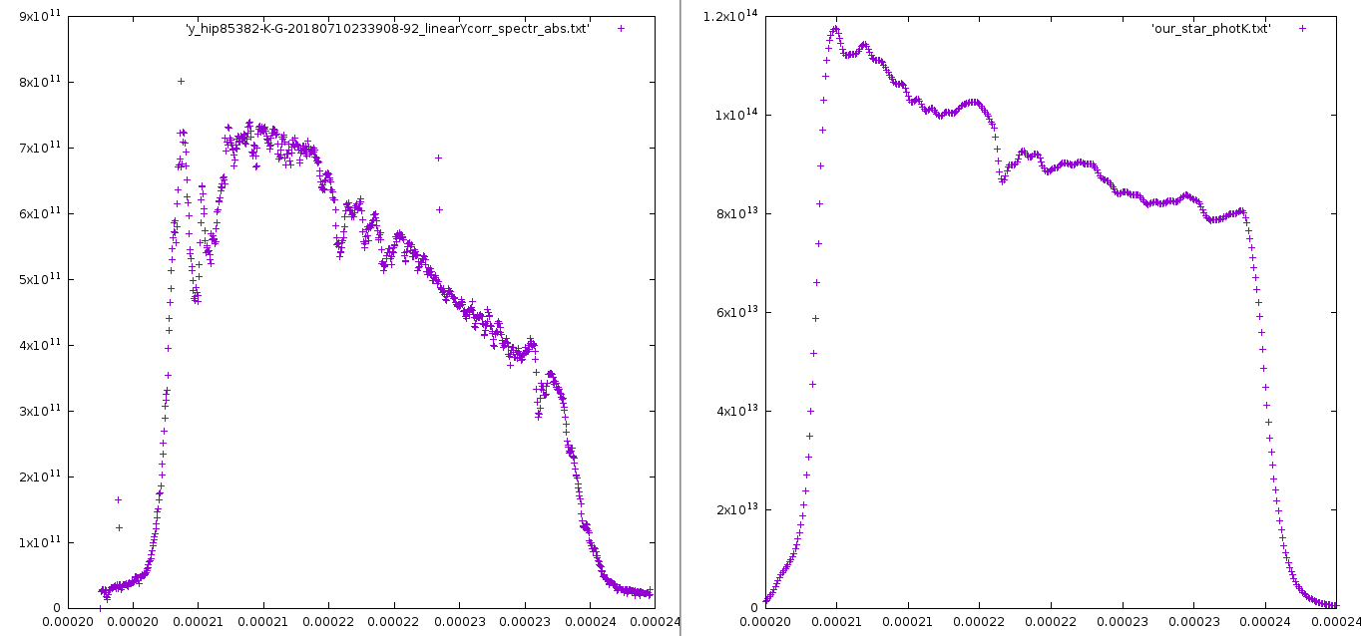
Спектральная щель SLIT6
Спектральная щель SLIT7
фильтр J
фильтр H
фильтр K

Slide 8
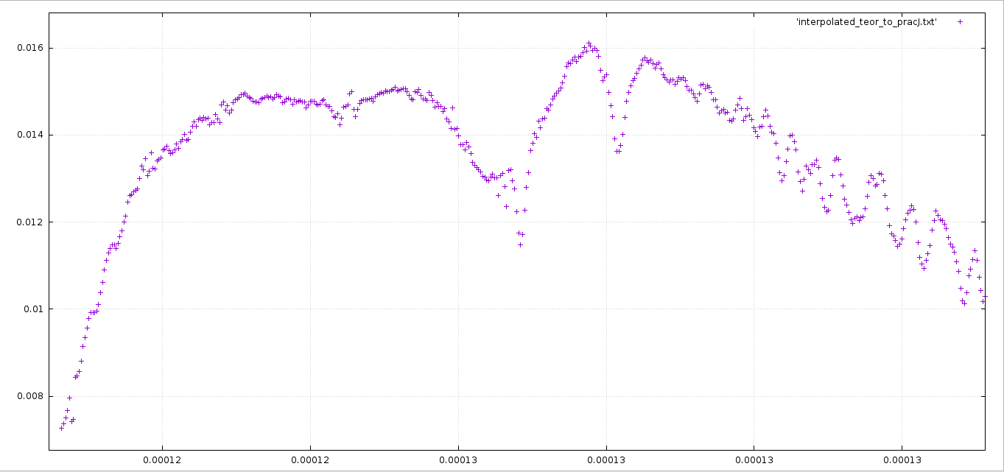
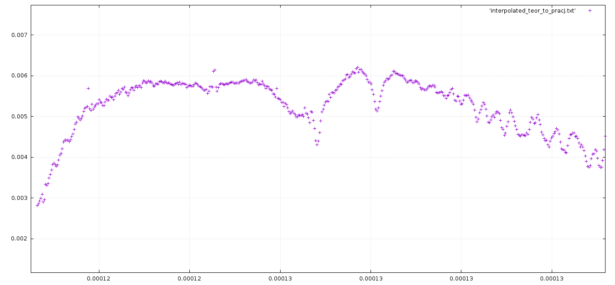
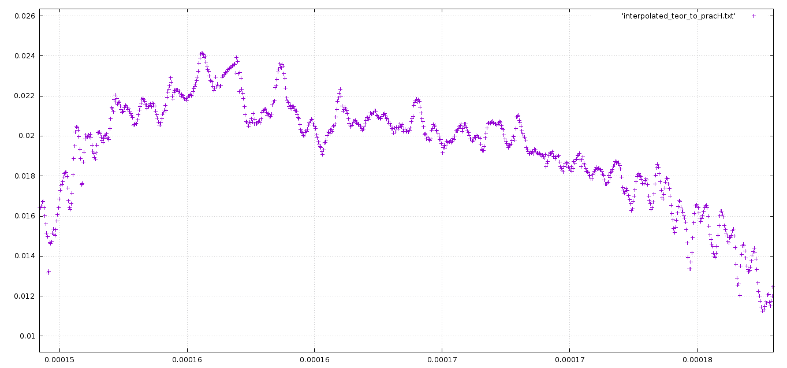
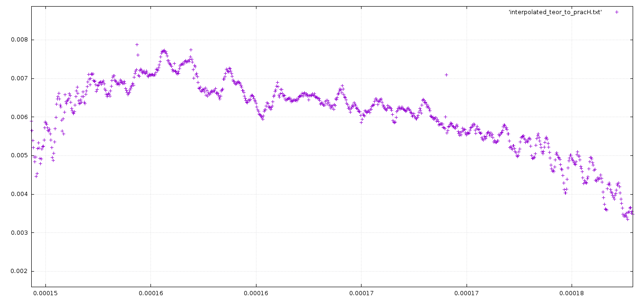
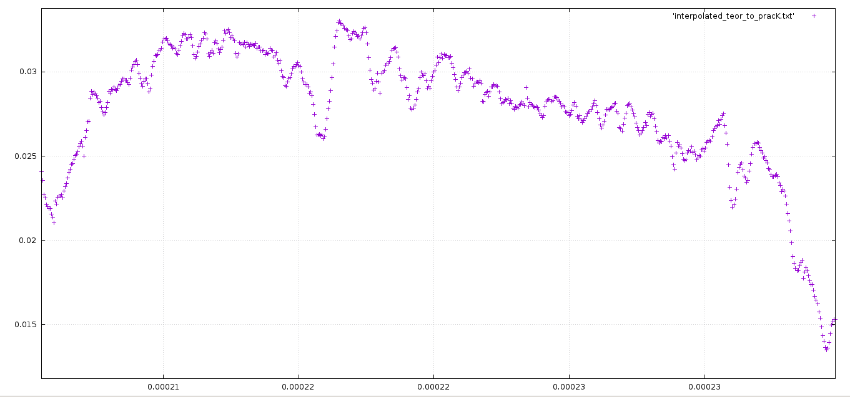
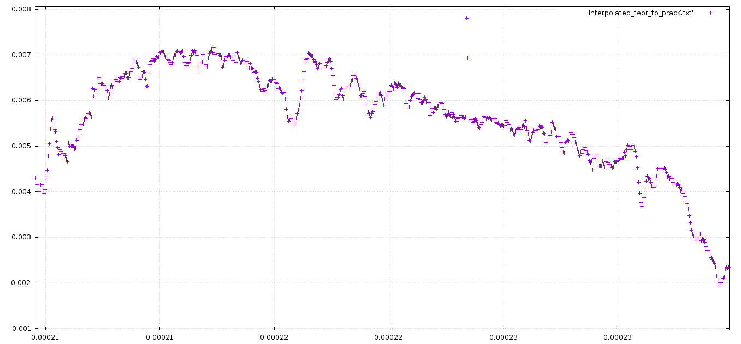
Спектральная щель SLIT6
Спектральная щель SLIT7
фильтр J
фильтр H
фильтр K

Slide 9
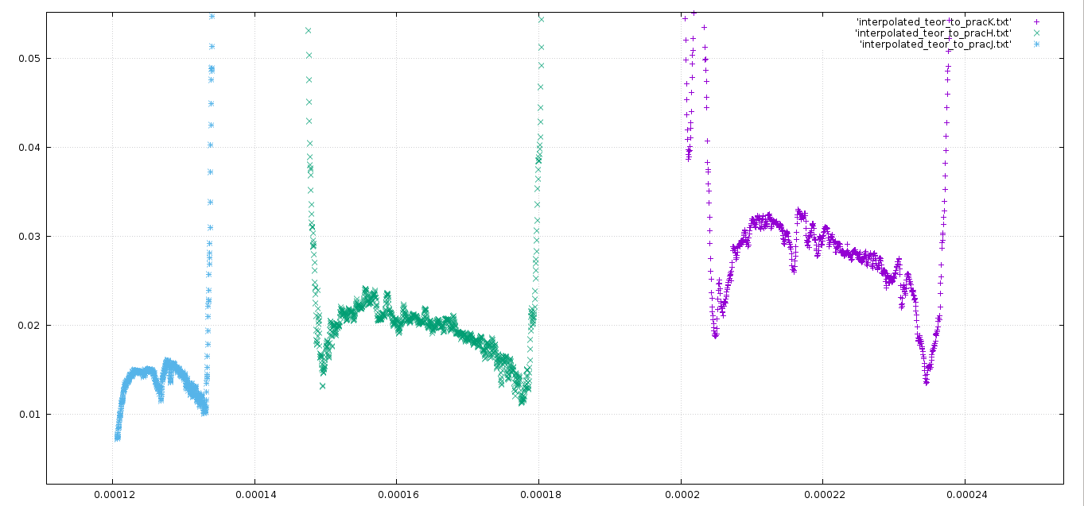
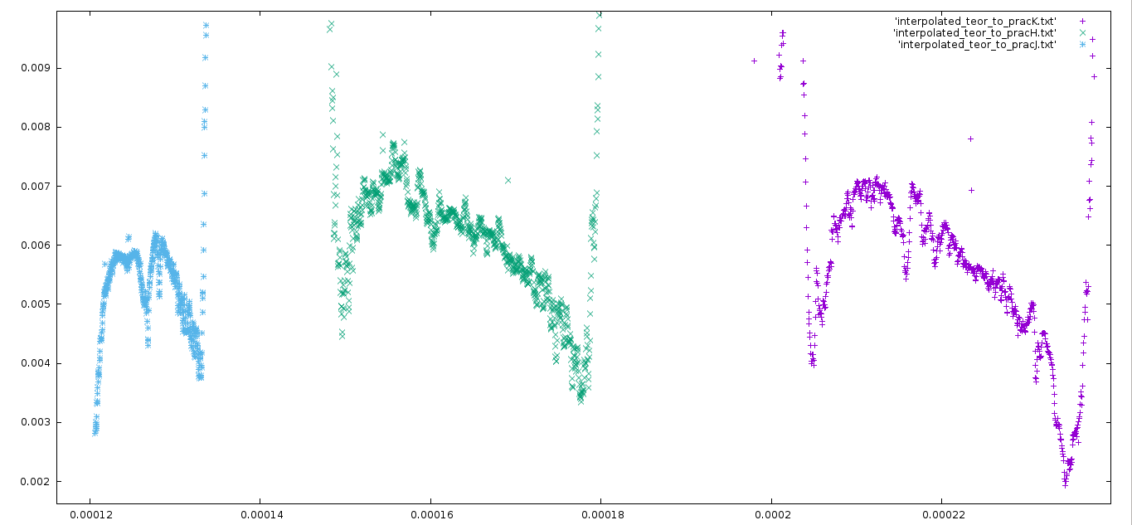
Спектральная щель SLIT6
Спектральная щель SLIT7

